Slide 1
Организация образования обучающихся с ограниченными возможностями здоровья
Шутова Надежда Владимировна
консультант отдела защиты прав детей
министерства образования Кировской области

Slide 2
Нормативная правовая база
Приказ Министерства образования и науки РФ от 19 декабря 2014 г. № 1598 «Об утверждении федеральных государственных образовательных стандартов начального общего образования обучающихся с ограниченными возможностями здоровья»
Приказ Министерства образования и науки РФ от 19 декабря 2014 г. № 1599 «Об утверждении федеральных государственных образовательных стандартов образования обучающихся с умственной отсталостью (интеллектуальными нарушениями)»
Постановление главного государственного санитарного врача РФ от 10 июля 2015 г. № 26 «Об утверждении СаНПиН 2.4.2.3286-15 «Санитарно-эпидемиологические требования к условиям и организации обучения и воспитания в организациях, осуществляющих образовательную деятельность по адаптированным основным общеобразовательным программам для обучающихся с ограниченными возможностями здоровья»
Письмо Министерства образования РФ от 11.08.2016 № ВК-1788/07 «Об организации образования обучающихся с умственной отсталостью»
Письмо Министерства образования РФ от 11.03. 2016 № ВК-452/07 «О введении ФГОС» (Методические рекомендации по вопросам введения ФГОС ОВЗ)

Slide 3
Адаптированные основные общеобразовательные программы
Одобрены решением федерального учебно-методического объединения по общему образованию
(протокол от 22.12.2015 № 4/15) www. fgosreestr.ru
Примерная АООП образования обучающихся с умственной отсталостью (интеллектуальными нарушениями)
Примерная АООП начального общего образования глухих обучающихся
Примерная АООП начального общего образования слабослышащих и позднооглохших обучающихся
Примерная АООП начального общего образования обучающихся с задержкой психического развития
Примерная АОПП начального общего образования обучающихся с расстройствами аутистического спектра
Примерная АООП начального общего образования для слабовидящих обучающихся
Примерная АООП начального общего образования слепых обучающихся
Примерная АООП начального общего образования обучающихся с тяжелыми нарушениями речи
Примерная АООП начального общего образования обучающихся с нарушениями опорно-двигательного аппарата

Slide 4
Приказ Министерства образования и науки Российской Федерации от 10.04.2002 №29/2065-п
«Об утверждении учебных планов специальных (коррекционных) образовательных учреждений для обучающихся, воспитанников с отклонениями в развитии» (в части, не противоречащей действующему законодательству в сфере образования)

Slide 5
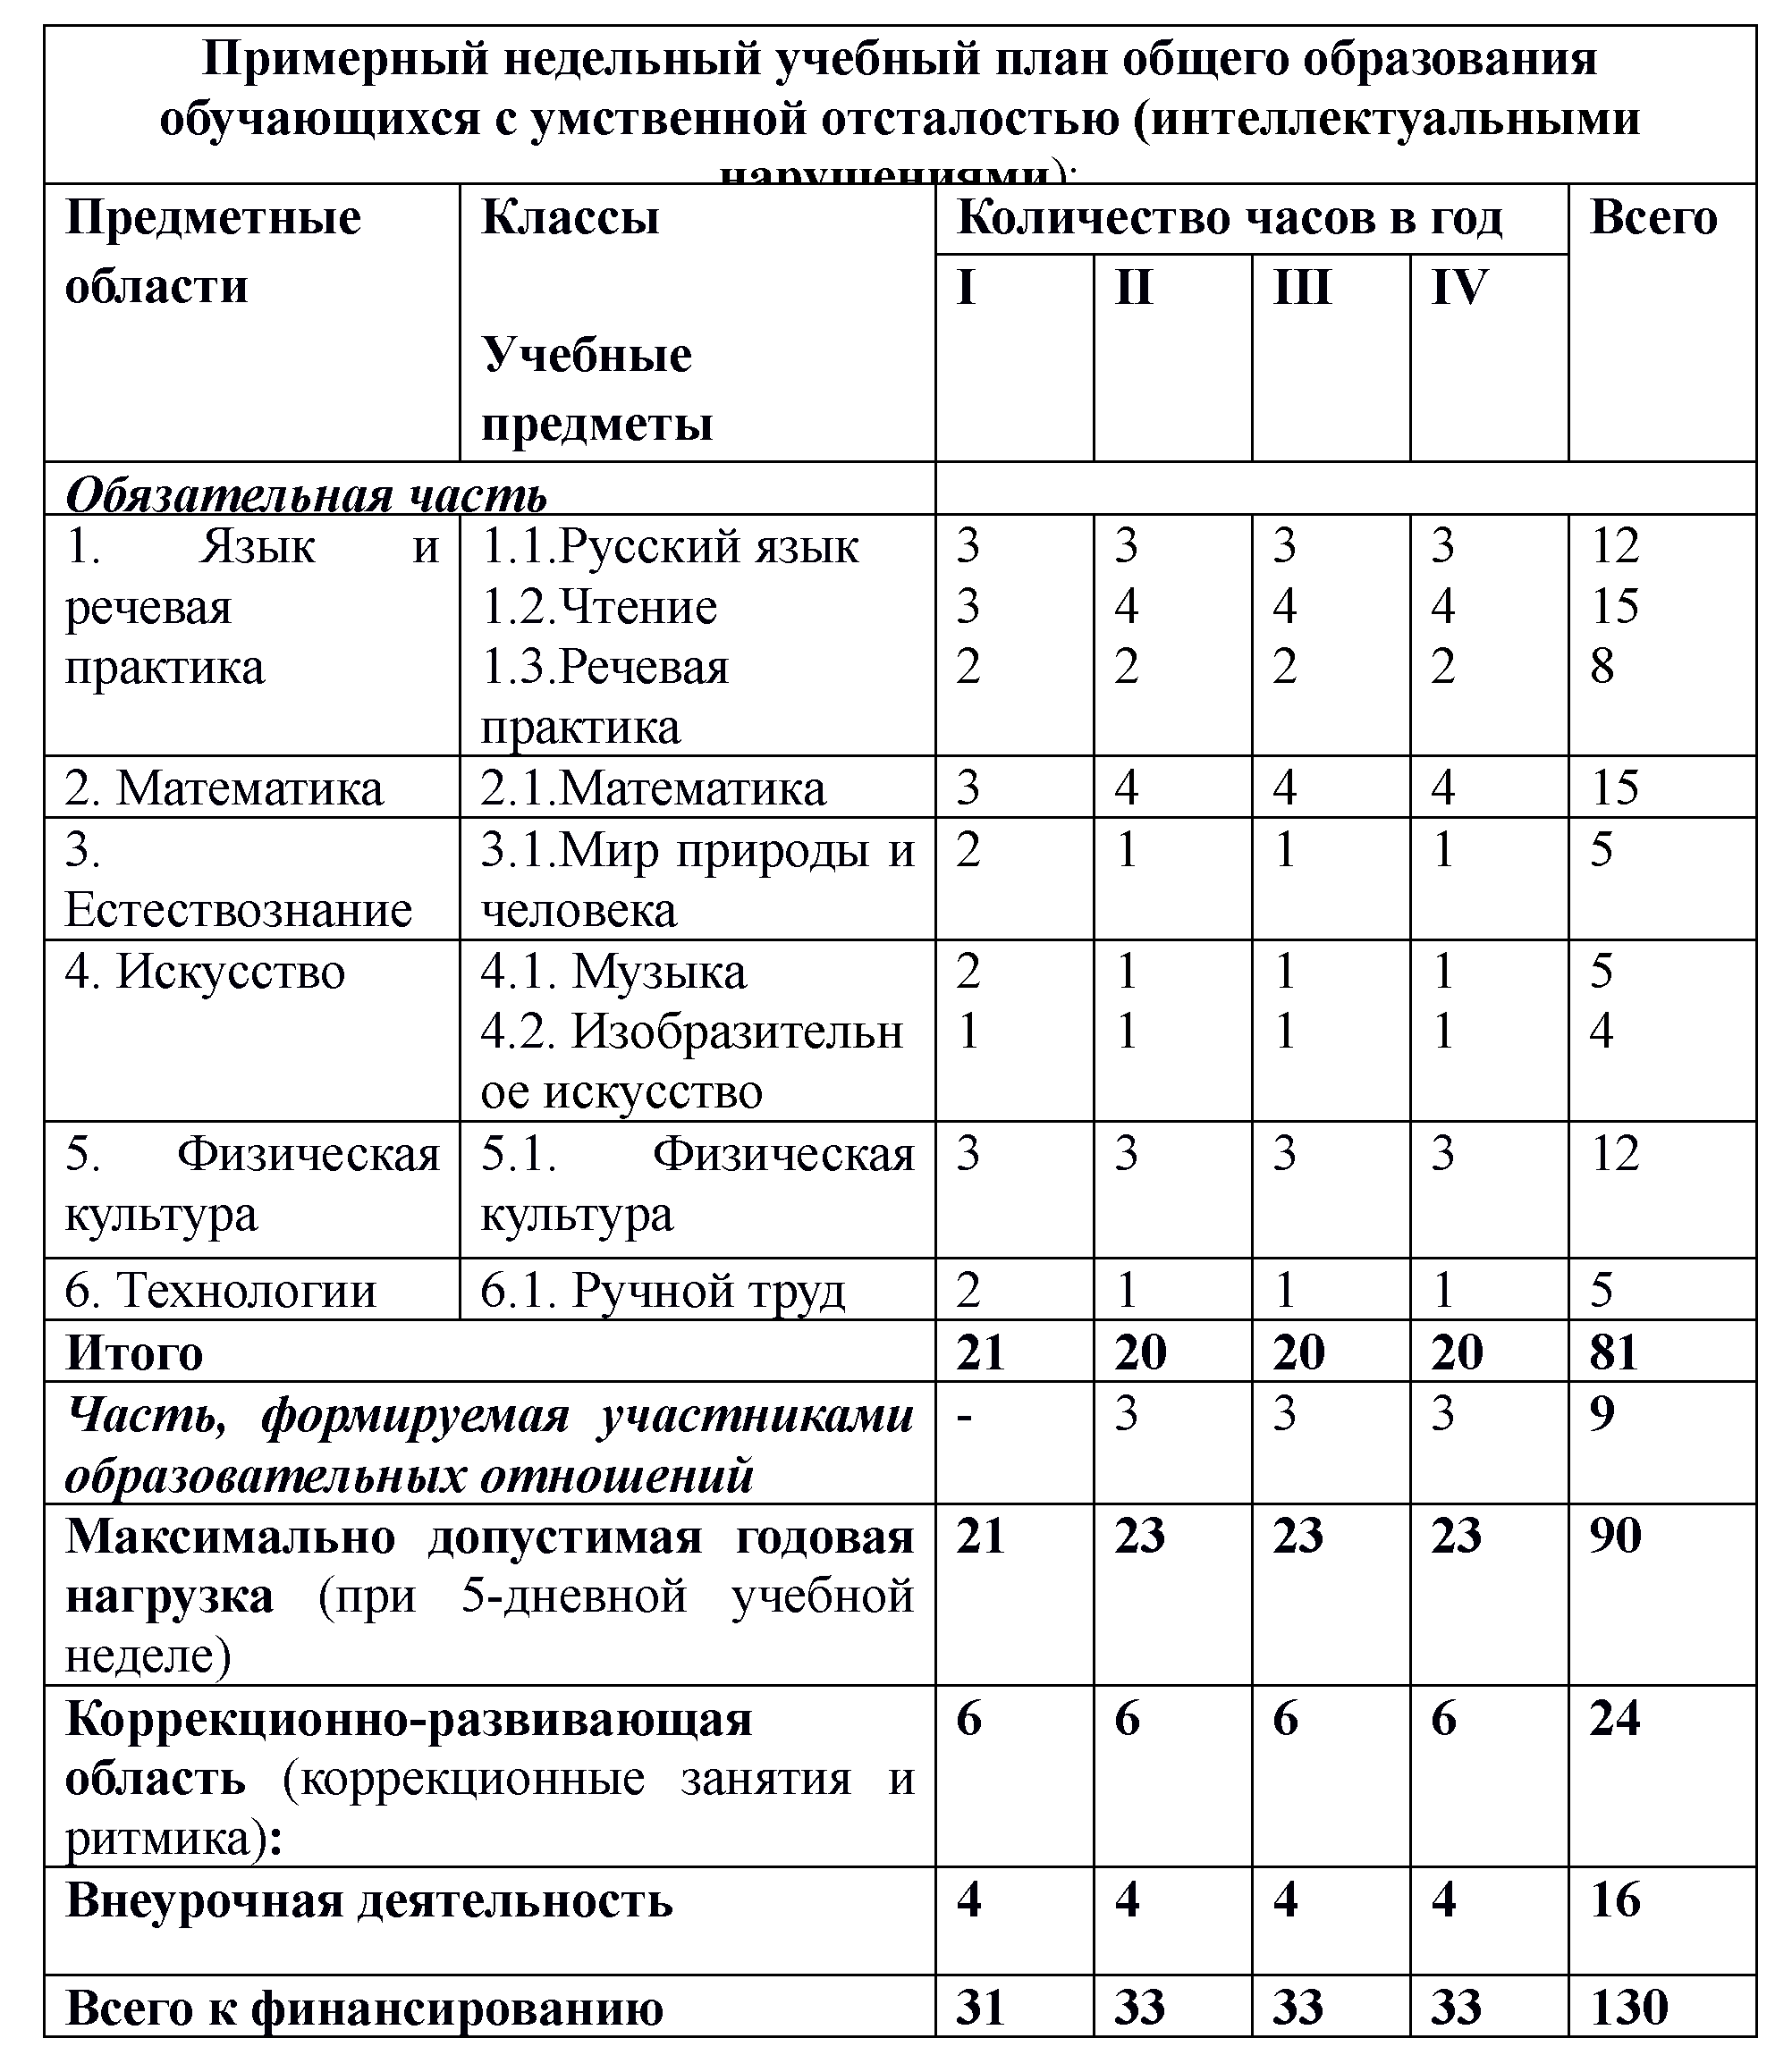

Slide 6
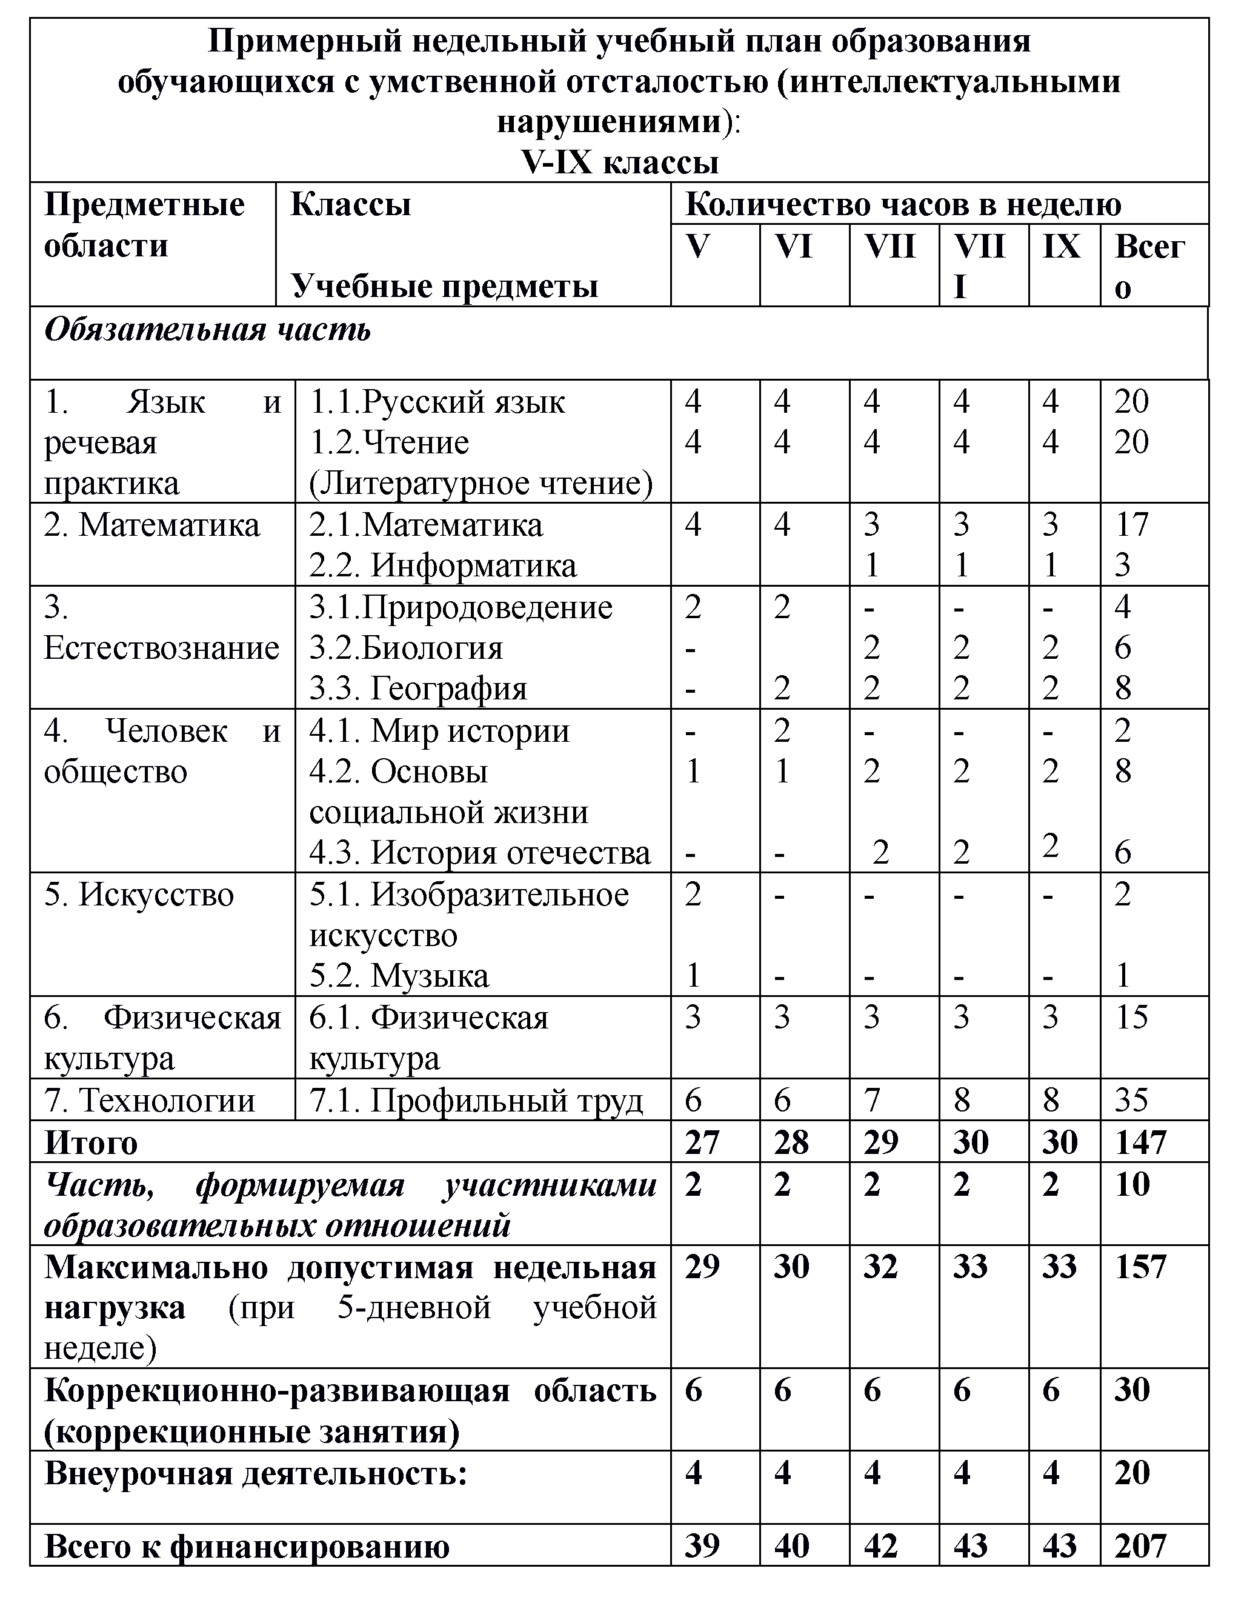

Slide 7
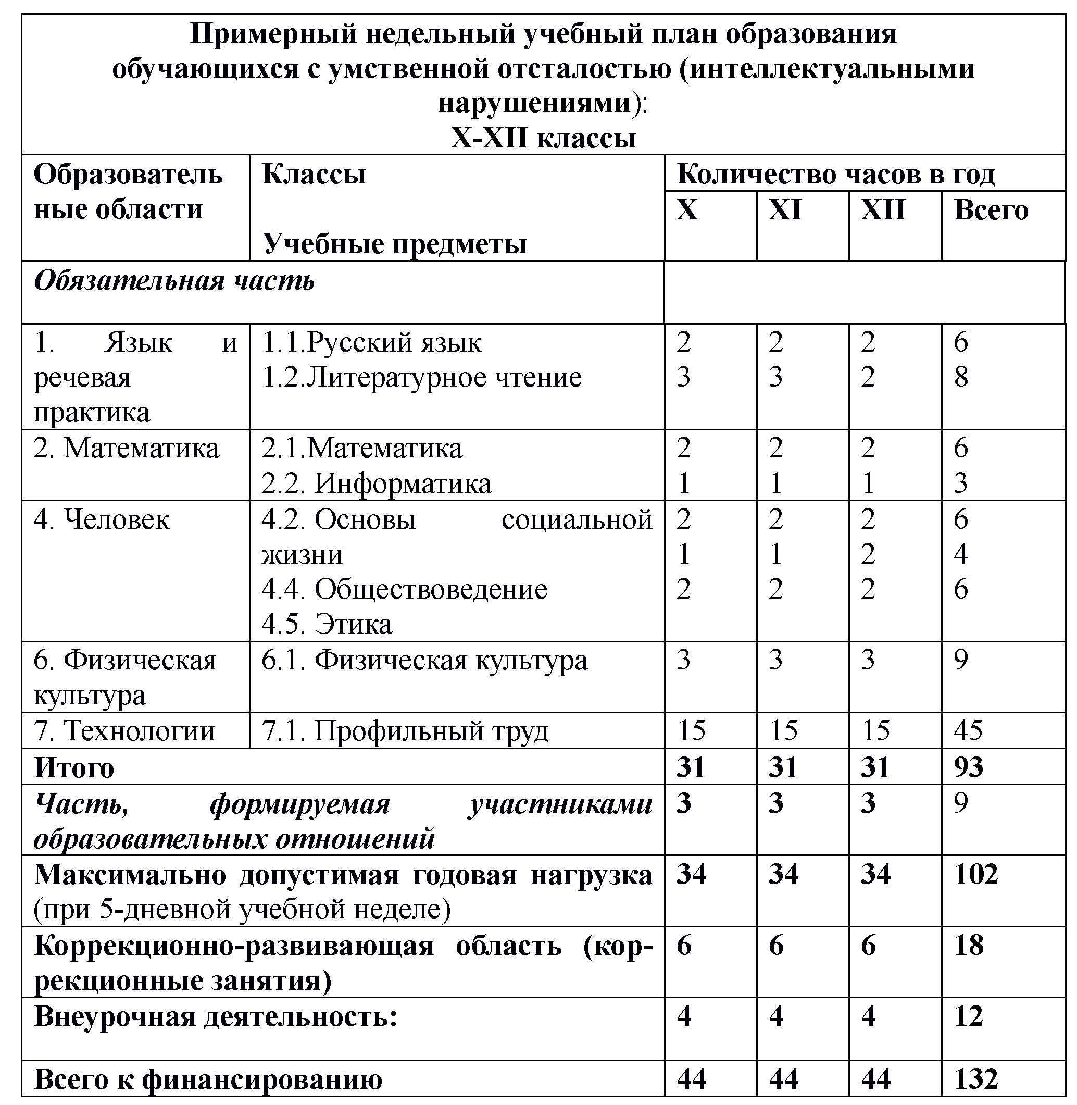

Slide 8
Категория детей с ОВЗ | Варианты программ ФГОС НОО обучающихся с ОВЗ
Глухие дети | 1.1, 1.2, 1.3, 1.4
Слабослышащие дети | 2.1,2.2, 2.3
Слепые дети | 3.1,3.2,3.3,3.4
Слабовидящие дети | 4.1,4.2,4.3
Дети с тяжелыми нарушениями речи | 5.1,5.2,5.3
Дети с нарушениями ОДА | 6.1,6.2, 6.3,6.4
Дети с задержкой психического развития | 7.1,7.2,7.3
Дети с расстройствами аутистического спек­тра | 8.1,8.2,8.3,8.4
Дети с умственной отсталостью (интеллек­туальными нарушениями) | ФГОС образования обучающихся с умственной отсталостью (интеллектуаль­ными нарушениями) - варианты 1, 2

Slide 9
Спасибо за внимание!

